Slide 1

第7章 樹與二元樹
（Trees and Binary Trees）
7-1 樹的基本觀念
7-2 二元樹的基礎
7-3 二元樹的表示法
7-4 二元樹的走訪
7-5 二元搜尋樹
7-6 引線二元樹
7-7 樹的二元樹表示法
7-8 二元樹的應用 - 運算式處理

Slide 2
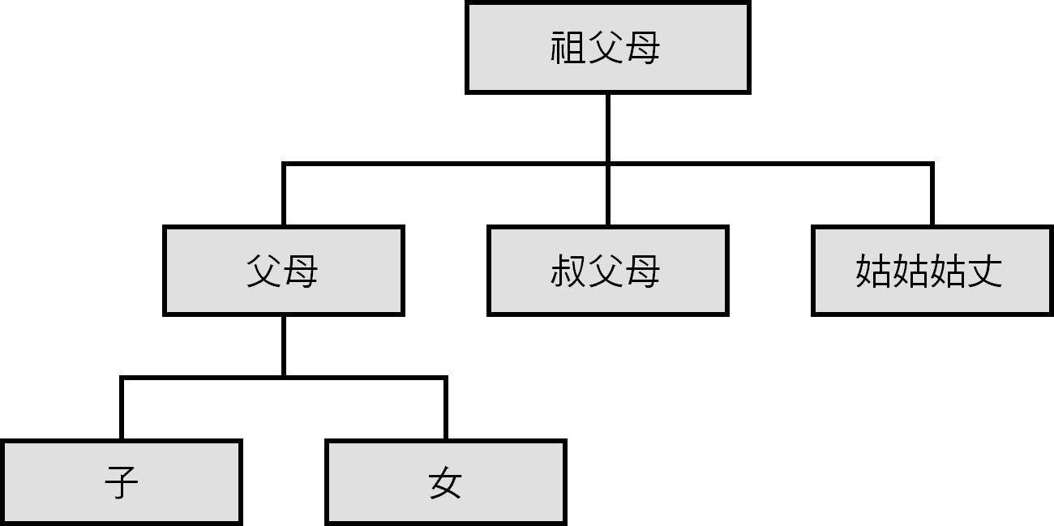
7-1 樹的基本觀念-說明
「樹」（Trees）是一種模擬現實生活中樹幹和樹枝的資料結構，屬於一種階層架構的非線性資料結構，例如：家族族譜，如下圖所示：

Slide 3
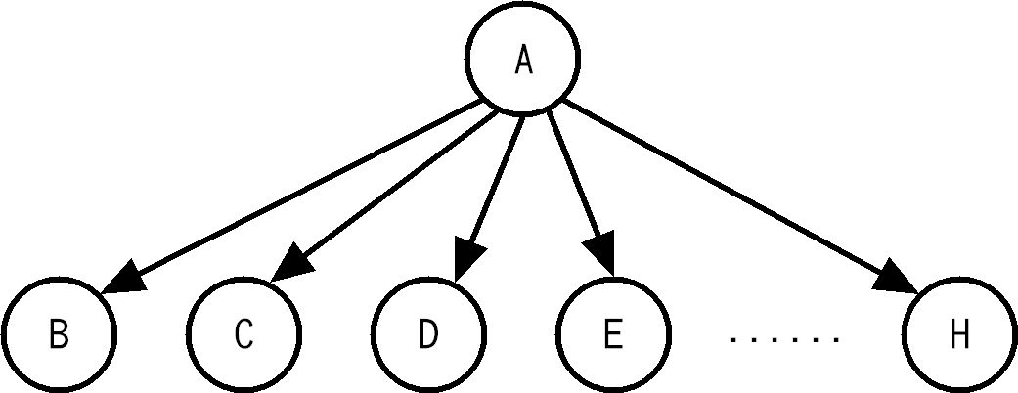
7-1 樹的基本觀念-架構1
樹的樹根稱為「根節點」（Root），在根節點之下是樹的樹枝，擁有0到n個「子節點」（Children），即樹的「分支」（Branch），節點A是樹的根節點，B、C、D….和H是節點A的子節點，即樹枝，如下圖所示：

Slide 4
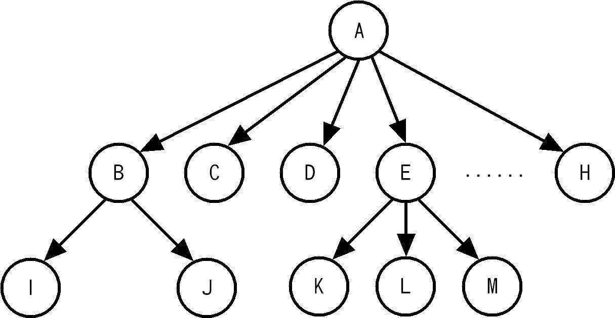
7-1 樹的基本觀念-架構2
在樹枝下還可以擁有下一層樹枝，I和J是B的子節點，K、L和M是E的子節點，節點B是I和J的「父節點」（Parent），節點E是K、L和M的父節點，節點I和J擁有共同父節點，稱為「兄弟節點」（Siblings），K、L和M 是兄弟節點，B、C…和H節點也是兄弟節點，如下圖所示：

Slide 5
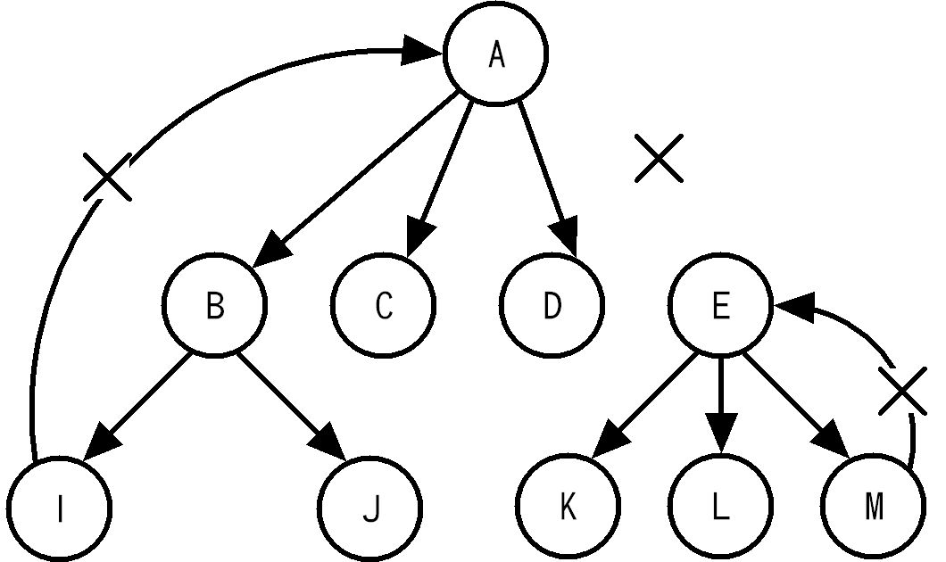
7-1 樹的基本觀念-定義
定義 7.1：樹的節點個數是一或多個有限集合，且：
  (1) 存在一個節點稱為根節點。
  (2) 在根節點下的節點分成n >= 0 個沒有交集的多個子集合t1、t2…, tn，每一個子集合也是一棵樹，而這些樹稱為根節點的「子樹」（Subtree）。
樹在各節點之間不可以有迴圈，或不連結的左、右子樹，如下圖所示：

Slide 6
7-1 樹的基本觀念-相關術語1
n元樹：樹的一個節點最多擁有n個子節點。
二元樹（Binary Trees）：樹的節點最多只有兩個子節點。
根節點（Root）：沒有父節點的節點是根節點。例如：節點A。
葉節點（Leaf）：節點沒有子節點的節點稱為葉節點。例如：節點I、J、C、D、K、L、M、F、G和H。
祖先節點（Ancenstors）：指某節點到根節點之間所經過的所有節點，都是此節點的祖先節點。

Slide 7
7-1 樹的基本觀念-相關術語2
非終端節點（Non-terminal Nodes）：除了葉節點之外的其它節點稱為非終端節點。例如：節點A、B和E是非終端節點。
分支度（Dregree）：指每個節點擁有的子節點數。例如：節點B的分支度是2，節點E的分支度是3。
階層（Level）：如果樹根是1，其子節點是2，依序可以計算出樹的階層數。例如：上述圖例的節點A階層是1，B、C到H是階層2，I、J到M是階層3。
樹高（Height）：樹高又稱為樹深（Depth），指樹的最大階層數。例如：上述圖例的樹高是3。

Slide 8
7-2 二元樹的基礎-定義
樹依不同分支度可以區分成很多種，在資料結構中最廣泛使用的樹狀結構是「二元樹」（Binary Trees），二元樹是指樹中的每一個「節點」（Nodes）最多只能擁有2個子節點，即分支度小於或等於2。
二元樹的定義如下所示：
定義 7.2：二元樹的節點個數是一個有限集合，或是沒有節點的空集合。二元樹的節點可以分成兩個沒有交集的子樹，稱為「左子樹」（Left Subtree）和「右子樹」（Right Subtree）。

Slide 9
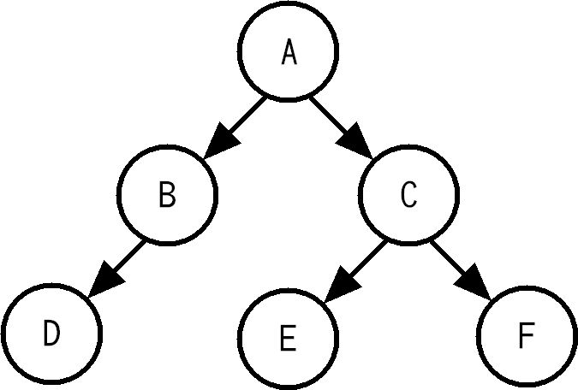
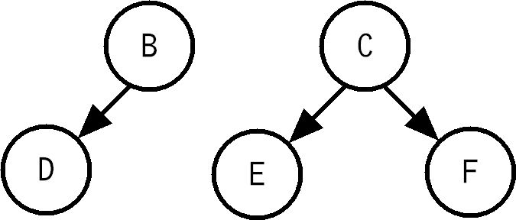
7-2 二元樹的基礎-圖例
二元樹
左子樹
右子樹

Slide 10
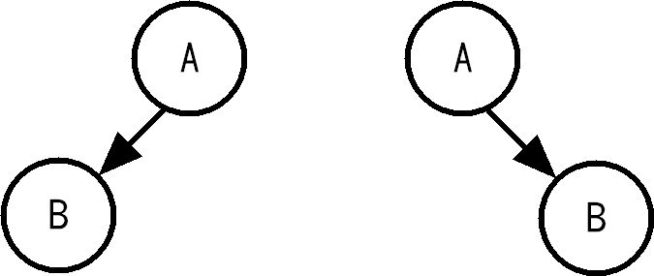
7-2 二元樹的基礎-歪斜樹
左邊這棵樹沒有右子樹，右邊這棵樹沒有左子樹，雖然擁有相同節點，但是這是兩棵不同的二元樹，因為所有節點都是向左子樹或右子樹歪斜，稱為「歪斜樹」（Skewed Tree），如下圖所示：

Slide 11
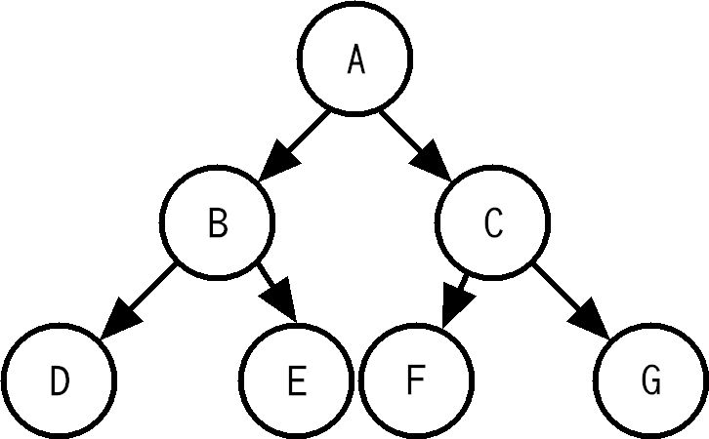
7-2 二元樹的基礎-
完滿二元樹(說明)
若二元樹的樹高是h且二元樹的節點數是2^{h}-1，滿足此條件的樹稱為「完滿二元樹」（Full Binary Tree），如下圖所示：

Slide 12
7-2 二元樹的基礎-
完滿二元樹(節點數)
因為二元樹的每一個節點有2個子節點，二元樹樹高是3，也就是有3個階層（Level），各階層(以L表示階層)的節點數為 2 ^{(L-1)} ，如下所示：
  第1階： 2 ^{(L-1)} = 2 ⁽¹⁻¹⁾ = 2⁰ = 1
  第2階：第1階節點數的2倍，1*2 = 2 ⁽²⁻¹⁾ = 2
  第3階：第2階節點數的2倍，2*2 = 2 ⁽³⁻¹⁾ = 4
以此類推，可以得到每一階層的最大節點數是：2 ^{(L-1)}，L是階層數，整棵二元樹的節點數一共是：2⁰+2¹+2² = 7個，即2³-1，可以得到：
  2⁰+2¹+2²+….+2 ^{(h-1)} = 2^{h}-1，h是樹高

Slide 13
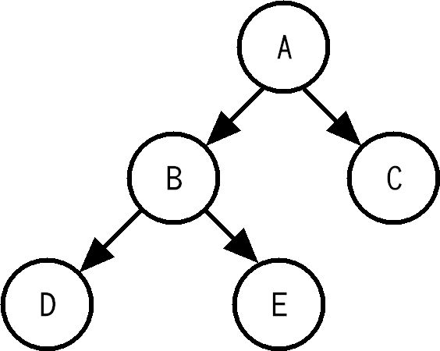
7-2 二元樹的基礎-完整二元樹
若二元樹的節點不是葉節點，一定擁有2個子節點，不過節點總數不足2^{h}-1，其中h是樹高，而且其節點編號是對應相同高度完滿二元樹的１至2^{h}-1的節點編號，滿足此條件稱為完整二元樹（Complete Binary Tree），如下圖所示：

Slide 14

7-3 二元樹的表示法
7-3-1 二元樹陣列表示法
7-3-2二元樹結構陣列表示法
7-3-3 二元樹鏈結表示法

Slide 15
7-3 二元樹的表示法
二元樹在實作上有多種方法可以建立二元樹，常用的方法有三種，如下所示：
  二元樹陣列表示法。
  二元樹結構陣列表示法。
  二元樹鏈結表示法。

Slide 16
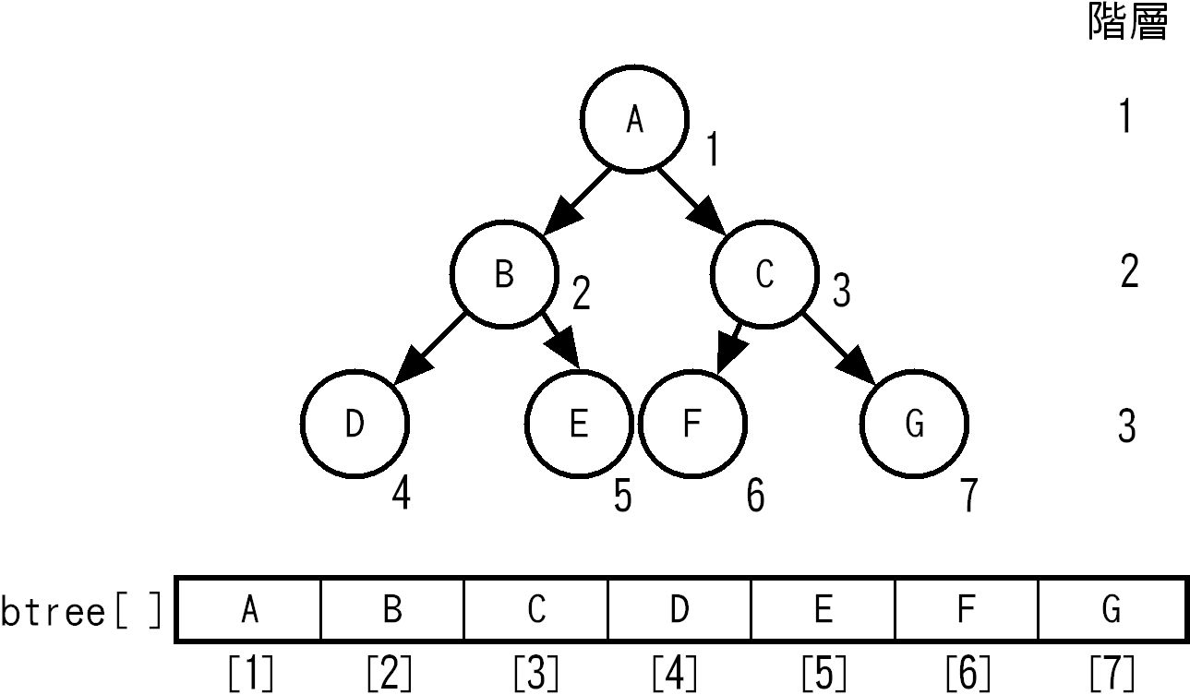
7-3-1 二元樹陣列表示法-說明1
完滿二元樹是一棵樹高h擁有2^{h}-1個節點的二元樹，這是二元樹在樹高h所能擁有的最大節點數，換句話說，只需配置2^{h}-1個元素，我們就可以儲存樹高h的二元樹，如下圖所示：

Slide 17
7-3-1 二元樹陣列表示法-說明2
二元樹的節點編號擁有循序性，根節點1的子節點是節點2和節點3，節點2是4和5，依此類推可以得到節點編號的規則，如下所示：
  左子樹是父節點編號乘以2。
  右子樹是父節點編號乘以2加1。

Slide 18
7-3-1 二元樹陣列表示法-標頭檔
01: /* 程式範例: Ch7-3-1.h */
02: #define MAX_LENGTH 16 /* 最大陣列尺寸 */
03: int btree[MAX_LENGTH]; /* 二元樹陣列宣告 */
04: /* 抽象資料型態的操作函數宣告 */
05: extern void createBTree(int len, int *array);
06: extern void printBTree();

Slide 19
7-3-1 二元樹陣列表示法-建立二元樹(規則)
函數createBTree( )讀取一維陣列的元素建立二元樹，其建立的規則，如下所示：
  將第1個陣列元素插入成為二元樹的根節點。
  將陣列元素值與二元樹的節點值比較，如果元素值大於節點值，將元素值插入成為節點的右子節點，如果右子節點不是空的，重覆比較節點值，直到找到插入位置後，將元素值插入二元樹。
  如果元素值小於節點值，將元素值插入成為節點的左子節點，如果左子節點不是空的，繼續重覆比較，以便將元素值插入二元樹。

Slide 20
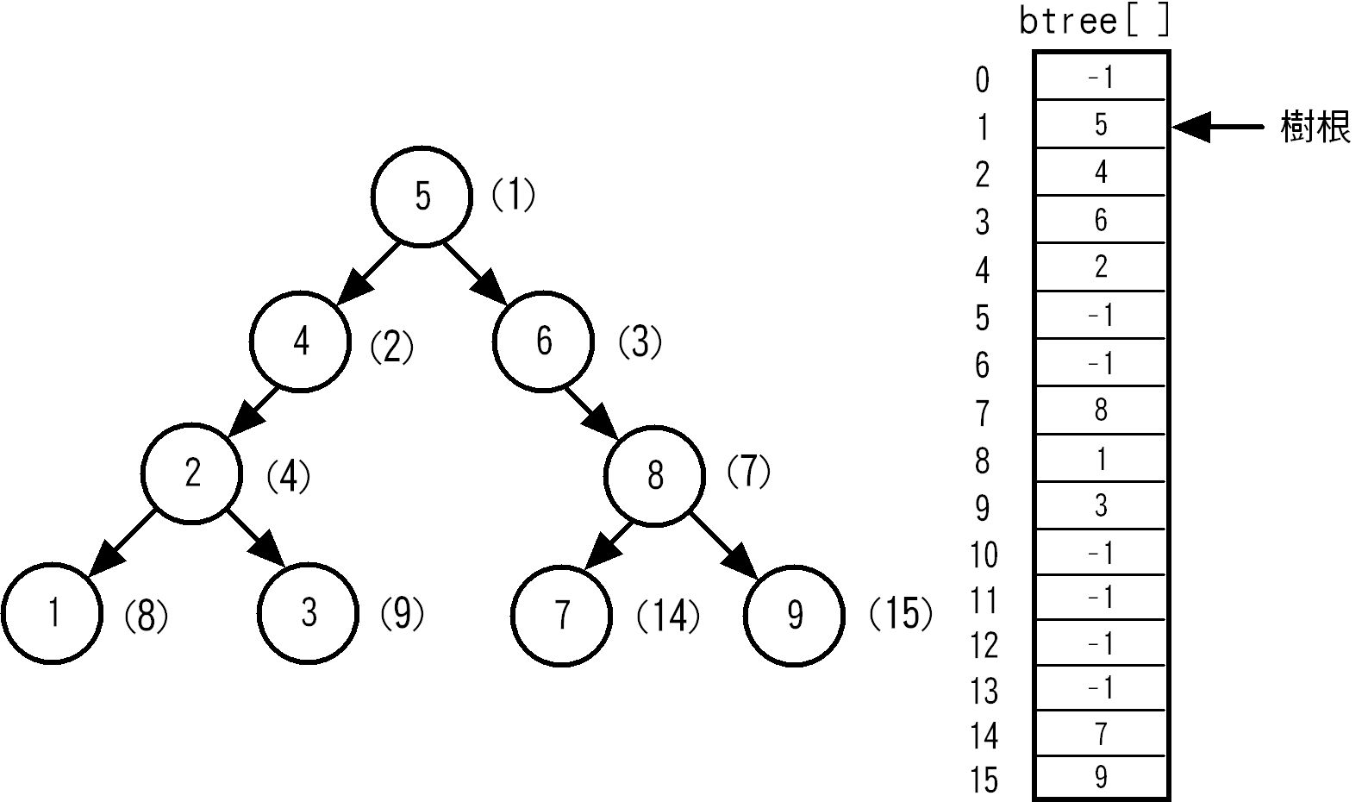
7-3-1 二元樹陣列表示法-建立二元樹(圖例)
ㄧ維陣列值依序為: 5、6、4、8、2、3、7、1、9建立二元樹如下，括號內是陣列的索引值，

Slide 21
7-3-1 二元樹陣列表示法-顯示二元樹
函數printBTree( )：顯示二元樹
函數printBTree()走訪btree[ ]陣列，將元素值不是-1的元素都顯示出來。

Slide 22
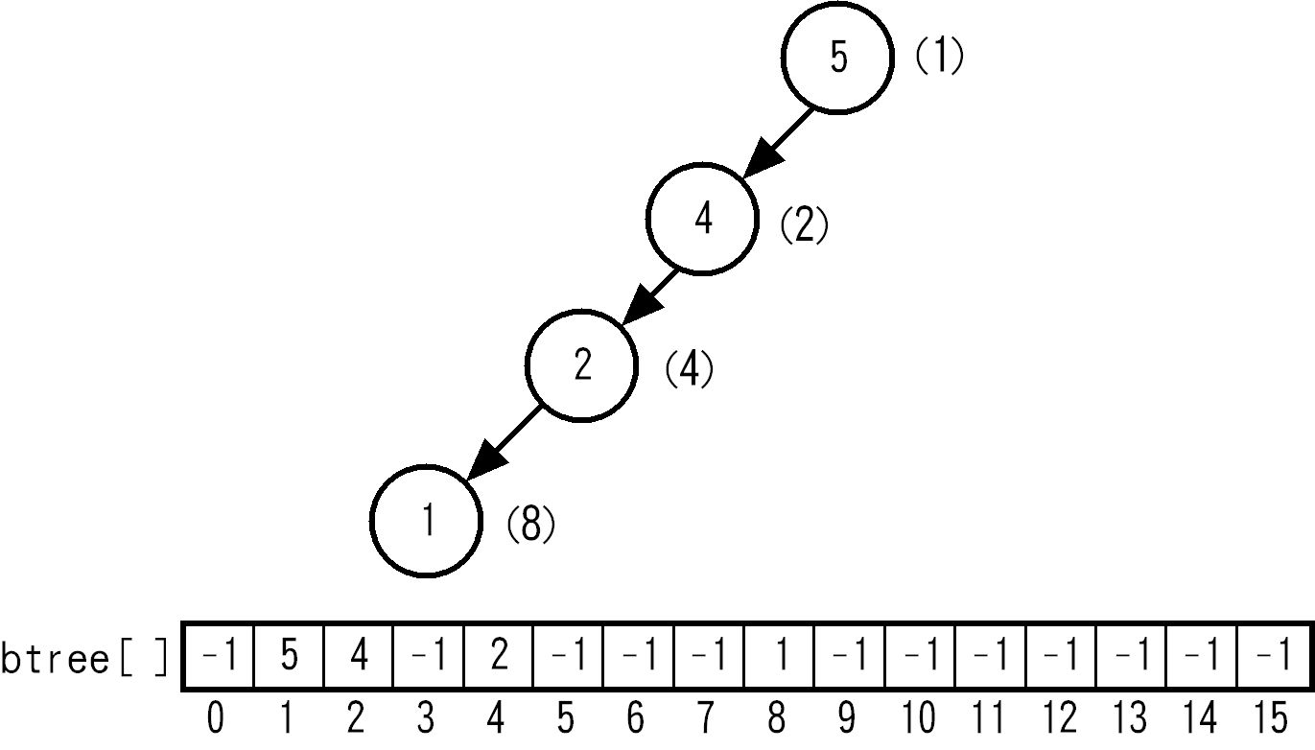
7-3-1 二元樹陣列表示法-問題
一棵歪斜樹的二元樹陣列表示法使用不到三分之一的陣列元素4/16，因為二元樹的節點是以循序方式儲存在陣列中，如果需要插入或刪除節點，都需要在陣列中搬移大量元素，如下圖所示：

Slide 23
7-3-2二元樹結構陣列表示法-說明
在二元樹的每一個節點可以使用C語言的結構來儲存，整棵二元樹使用一個結構陣列，每一個結構是一個節點，使用結構陣列儲存整棵二元樹，data是節點資料，使用left和right成員變數的索引值指向子節點的索引值，如為-1表示沒有子節點，如下圖所示：

Slide 24
7-3-2二元樹結構陣列表示法-標頭檔
01: /* 程式範例: Ch7-3-2.h */
02: #define MAX_LENGTH 16 /* 最大陣列尺寸 */
03: struct Node { /* 二元樹的結構宣告 */
04: int data; /* 節點資料 */
05: int left; /* 指向左子樹的位置 */
06: int right; /* 指向右子樹的位置 */
07: };
08: typedef struct Node TreeNode; /* 樹的節點新型態 */
09: TreeNode btree[MAX_LENGTH];
10: /* 抽象資料型態的操作函數宣告 */
11: extern void createBTree(int len, int *array);
12: extern void printBTree();

Slide 25
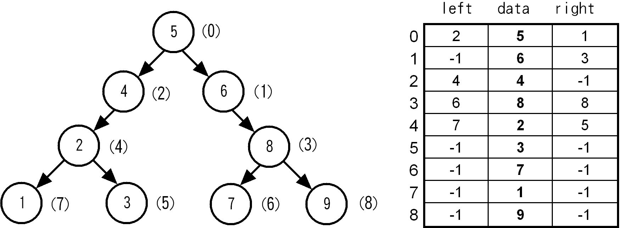
7-3-2二元樹結構陣列表示法-圖例
例如：ㄧ維陣列值依序為: 5、6、4、8、2、3、7、1、9的二元樹以結構陣列表示法，如下圖所示：

Slide 26
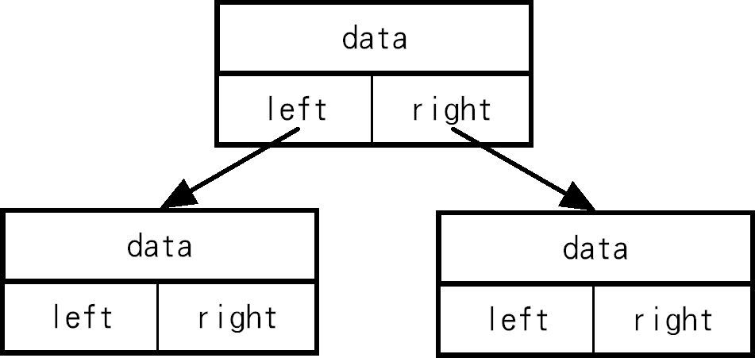
7-3-3 二元樹鏈結表示法-說明
二元樹鏈結表示法是使用動態記憶體配置來建立二元樹，類似結構陣列表示法的節點結構，只是成員變數改成兩個指向左和右子樹的指標，如下圖所示：

Slide 27
7-3-3 二元樹鏈結表示法-標頭檔
01: /* 程式範例: Ch7-3-3.h */
02: struct Node { /* 二元樹的節點宣告 */
03: int data; /* 儲存節點資料 */
04: struct Node *left; /* 指向左子樹的指標 */
05: struct Node *right; /* 指向右子樹的指標 */
06: };
07: typedef struct Node TNode; /* 二元樹節點的新型態 */
08: typedef TNode *BTree; /* 二元樹鏈結的新型態 */
09: BTree head = NULL; /* 二元樹根節點的指標 */
10: /* 抽象資料型態的操作函數宣告 */
11: extern void createBTree(int len, int *array);
12: extern void insertBTreeNode(int d);
13: extern int isBTreeEmpty();
14: extern void printBTree();
15: extern void inOrder(BTree ptr);
16: extern void printInOrder();
17: extern void preOrder(BTree ptr);
18: extern void printPreOrder();
19: extern void postOrder(BTree ptr);
20: extern void printPostOrder();

Slide 28
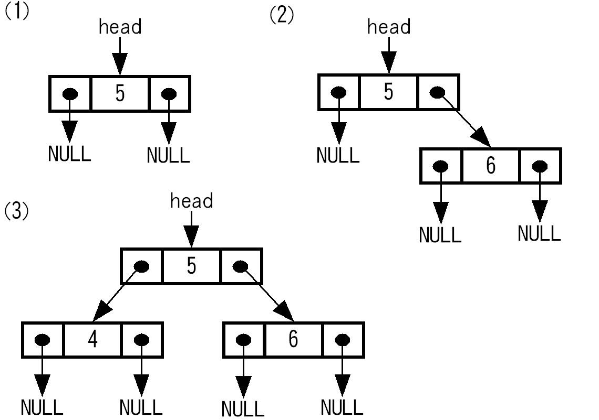
7-3-3 二元樹鏈結表示法-建立二元樹1
函數createBTree( )使用for迴圈走訪參數的陣列元素，依序呼叫insertBTreeNode()函數將一個一個陣列元素的節點插入二元樹。首先是二元樹的根節點5，left和right指標指向NULL，如下圖所示：

Slide 29
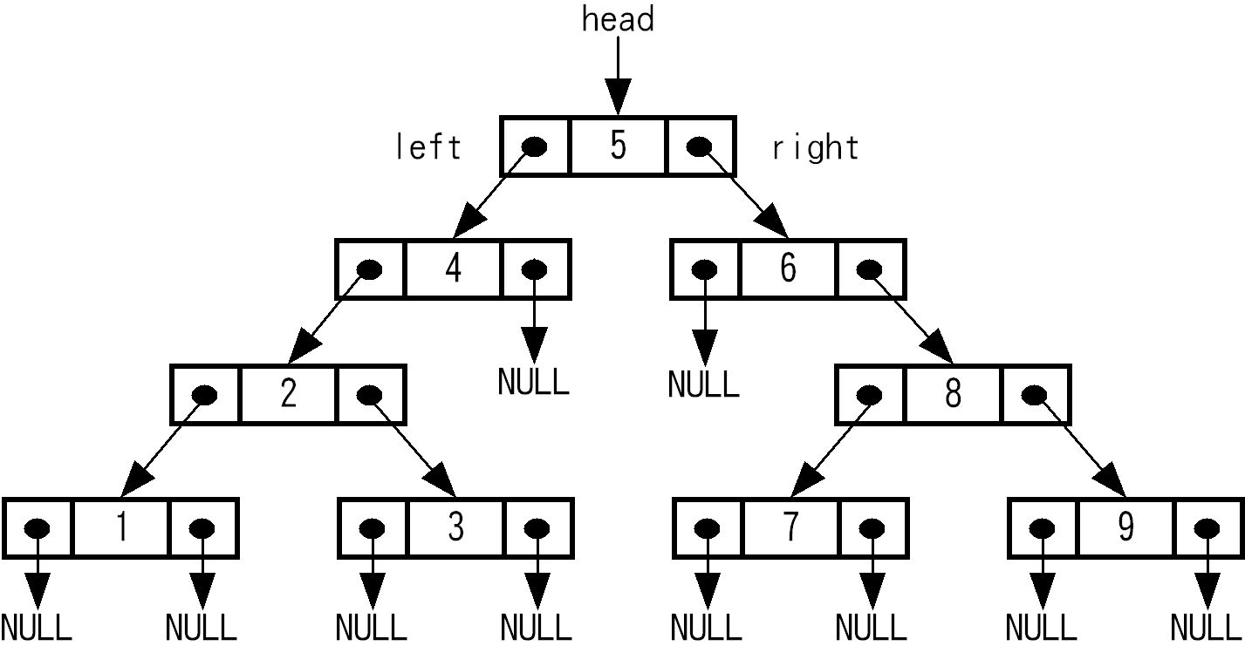
7-3-3 二元樹鏈結表示法-建立二元樹2
第二次呼叫insertBTreeNode()函數插入元素6，鏈結至右子樹。第三次呼叫插入元素4成為左子樹。等到執行完createBTree()函數的for迴圈後，建立的二元樹，如下圖所示：

Slide 30
7-3-3 二元樹鏈結表示法-顯示二元樹
函數printBTree()：顯示二元樹
函數printBTree()使用while迴圈分別走訪二元樹的左右分支，不過這個函數並沒有辦法顯示二元樹的全部節點資料。

Slide 31
7-4 二元樹的走訪
7-4-1 中序走訪方式
7-4-2 前序走訪方式
7-4-3 後序走訪方式

Slide 32
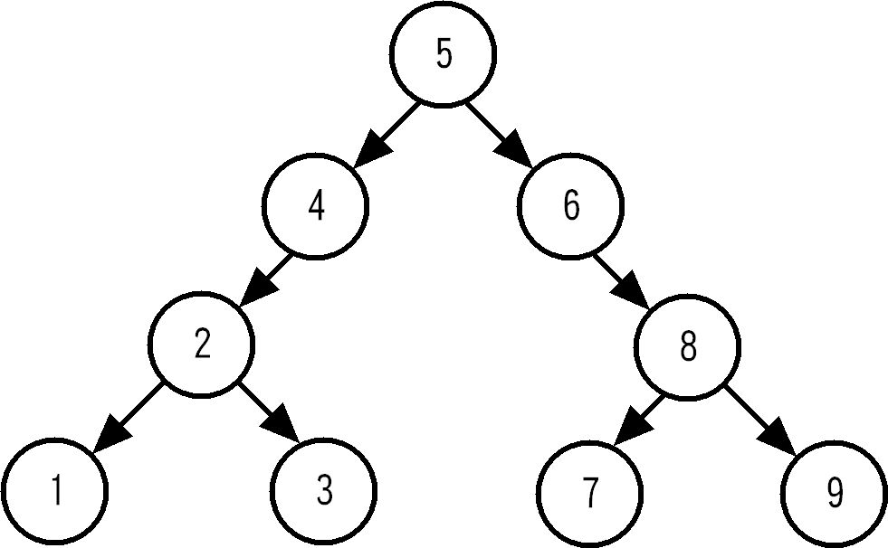
7-4 二元樹的走訪-說明
陣列和單向鏈結串列都只能從頭至尾或從尾至頭執行單向「走訪」（Traverse），不過二元樹的每一個節點都擁有指向左和右2個子節點的指標，所以走訪可以有兩條路徑。例如：一棵二元樹，如下圖所示：

Slide 33
7-4 二元樹的走訪-種類
二元樹的走訪過程是持續決定向左或向右走，直到沒路可走。很明顯的！二元樹的走訪是一種遞迴走訪，依照遞迴函數中呼叫的排列順序不同，可以分成三種走訪方式，如下所示：
  中序走訪方式（Inorder Traversal）。
  前序走訪方式（Preorder Traversal）。
  後序走訪方式（Postorder Traversal）。

Slide 34
7-4-1 中序走訪方式-說明
中序走訪是沿著二元樹的左方往下走，直到無法繼續前進後，顯示節點，退回到父節點顯示父節點，然後繼續往右走，如果右方都無法前進，顯示節點，再退回到上一層。依照中序走訪第7-4節的二元樹，其顯示的節點順序，如下所示：
  1,2,3,4,5,6,7,8,9
在上述中序走訪節點順序中，可以看出根節點5是位在正中間，之前都是左子樹的節點，之後都是右子樹的節點。

Slide 35
7-4-1 中序走訪方式-演算法
中序走訪的遞迴函數inOrder()使用二元樹指標ptr進行走訪，中序走訪的步驟，如下所示：
  Step 1：檢查是否可以繼續前進，即指標ptr不等於NULL。
  Step 2：如果可以前進，其處理方式如下所示：
    (1) 遞迴呼叫inOrder(ptr->left)向左走。
    (2) 處理目前的節點，顯示節點資料。
    (3) 遞迴呼叫inOrder(ptr->right)向右走。

Slide 36
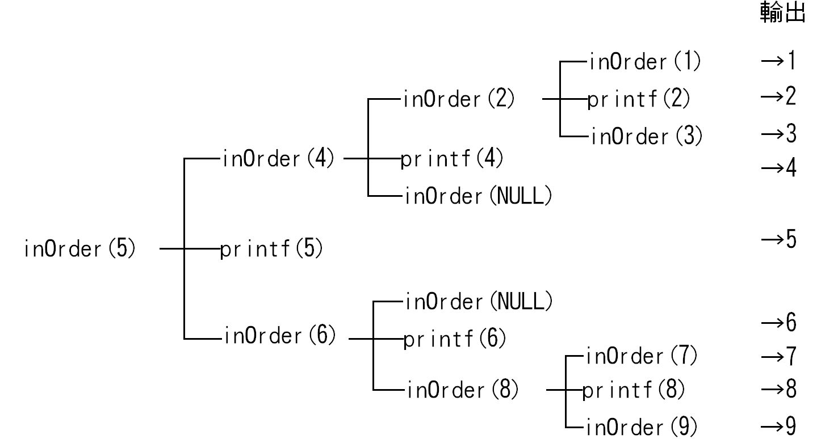
7-4-1 中序走訪方式-遞迴呼叫

Slide 37
7-4-2 前序走訪方式-說明
前序走訪方式是走訪到的二元樹節點，就立刻顯示節點資料，走訪的順序是先向樹的左方走直到無法前進後，才轉往右方走。依照前序走訪第7-4節的二元樹，其顯示的節點順序，如下所示：
  5,4,2,1,3,6,8,7,9
在上述前序走訪節點順序中，可以看出根節點5一定是第1個，左右子樹的根節點一定在其它節點之前。

Slide 38
7-4-2 前序走訪方式-演算法
前序走訪的遞迴函數preOrder()使用二元樹指標ptr進行走訪，前序走訪的步驟，如下所示：
  Step 1：先檢查是否已經到達葉節點，也就是指標ptr等於NULL。
  Step 2：如果不是葉節點表示可以繼續走，其處理方式如下所示：
    (1) 處理目前的節點，顯示節點資料。
    (2) 遞迴呼叫preOrder(ptr->left)向左走。
    (3) 遞迴呼叫preOrder(ptr->right)向右走。

Slide 39
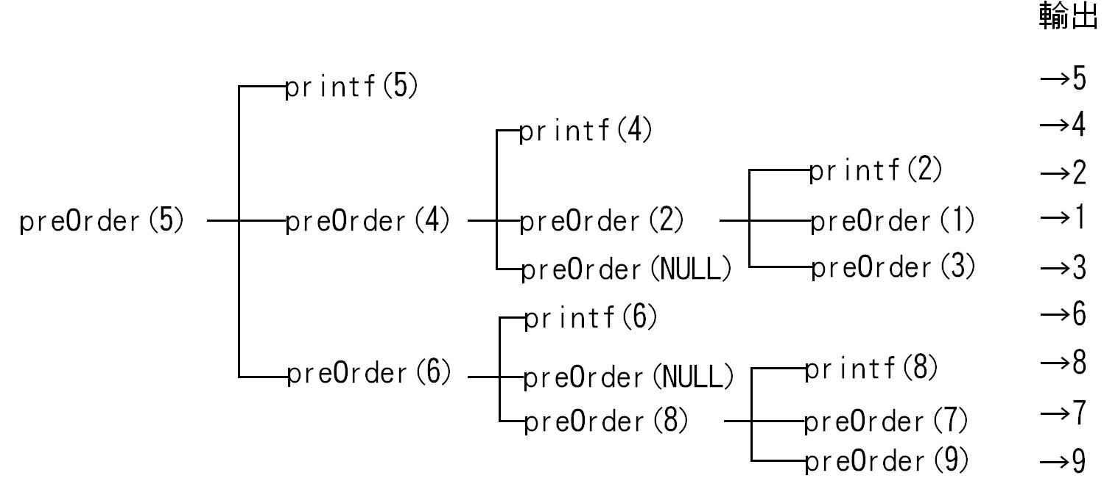
7-4-2 前序走訪方式-遞迴呼叫

Slide 40
7-4-3 後序走訪方式-說明
後序走訪方式剛好和前序走訪相反，它是等到節點的2個子節點都走訪過後才執行處理，顯示節點資料。依照後序走訪第7-4節的二元樹，其顯示的節點順序，如下所示：
  1,3,2,4,7,9,8,6,5
在上述後序走訪節點順序中，可以看出根節點5是最後1個，而且左右子樹的根節點一定在其它節點之後。

Slide 41
7-4-3 後序走訪方式-演算法
後序走訪的遞迴函數postOrder()使用二元樹指標ptr進行走訪，後序走訪的步驟，如下所示：
  Step 1：先檢查是否已經到達葉節點，就是指標ptr等於NULL。
  Step 2：如果不是葉節點表示可以繼續走，其處理方式如下所示：
    (1) 遞迴呼叫postOrder(ptr->left)向左走。
    (2) 遞迴呼叫postOrder(ptr->right)向右走。
    (3) 處理目前的節點，顯示節點資料。

Slide 42
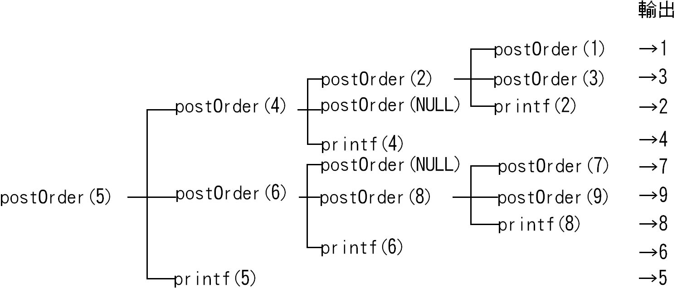
7-4-3 後序走訪方式-遞迴呼叫

Slide 43
7-5 二元搜尋樹
7-5-1 二元搜尋樹的節點搜尋
7-5-2 二元搜尋樹的節點刪除

Slide 44
7-5 二元搜尋樹-說明
「二元搜尋樹」（Binary Search Trees）是一種二元樹，其節點資料的排列擁有一些特性，如下所示：
  二元樹的每一個節點值都不相同，在整棵二元樹中的每一個節點都擁有不同值。
  每一個節點的資料大於左子節點（如果有的話）的資料，但是小於右子節點（如果有的話）的資料。
  節點的左、右子樹也是一棵二元搜尋樹。

Slide 45
7-5 二元搜尋樹-說明
例如：在第7-3節建立的二元樹就是一棵二元搜尋樹，如下圖所示：

Slide 46
7-5-1 二元搜尋樹的節點搜尋-說明
二元搜尋樹的節點搜尋十分簡單，因為右子節點的值一定大於左子節點，所以只需從根節點開始比較，就知道搜尋值是位在右子樹或左子樹，繼續往子節點進行比較，就可以找出是否擁有指定的節點值。
例如：在第7-5節的二元搜尋樹找尋節點資料8，第一步與樹根5比較，因為比較大，所以節點在右子樹，接著和右子樹的節點6比較，還是比較大，所以繼續向右子樹走，然後是節點8，只需三次比較就可以找到搜尋值。

Slide 47
7-5-1 二元搜尋樹的節點搜尋-實作
在C程式是使用while迴圈配合ptr指標（指向根節點head）進行各子節點資料的比較，以便執行二元搜尋樹的搜尋，如下所示：
  while ( ptr != NULL ) {
  if ( ptr->data == d )
  return ptr;
  else
  if ( ptr->data > d ) ptr = ptr->left;
  else ptr = ptr->right;
  }
上述while迴圈的if條件判斷是否找到，如果節點值比搜尋值大，ptr = ptr->left向左子樹找，否則，ptr = ptr->right向右子樹找。

Slide 48
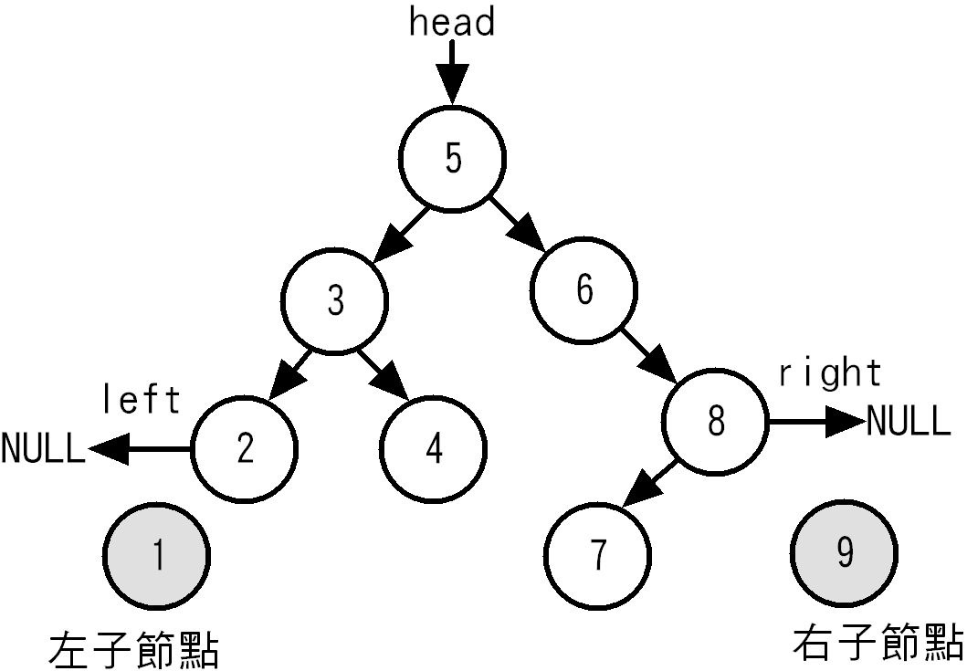
7-5-2 二元搜尋樹的節點刪除-情況1
情況1：刪除葉節點
葉節點是指沒有左和右子節點的節點，例如：刪除二元搜尋樹的葉節點1和9，如下圖所示：
if ( parent->left == ptr )
parent->left = NULL;
else
parent->right = NULL;

Slide 49
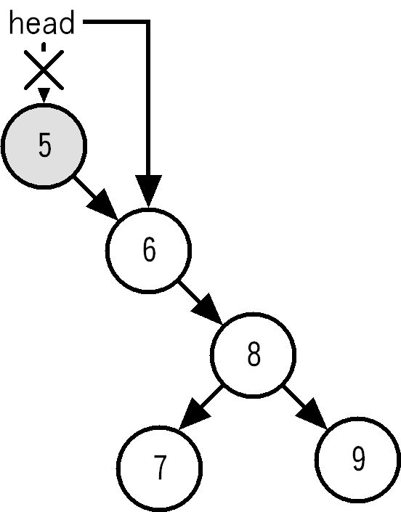
7-5-2 二元搜尋樹的節點刪除-情況2(根節點)
情況2：刪除節點沒有左子樹
根節點：刪除根節點5，只需將根節點指標指向其右子樹節點，如下圖所示：
head = head->right;

Slide 50
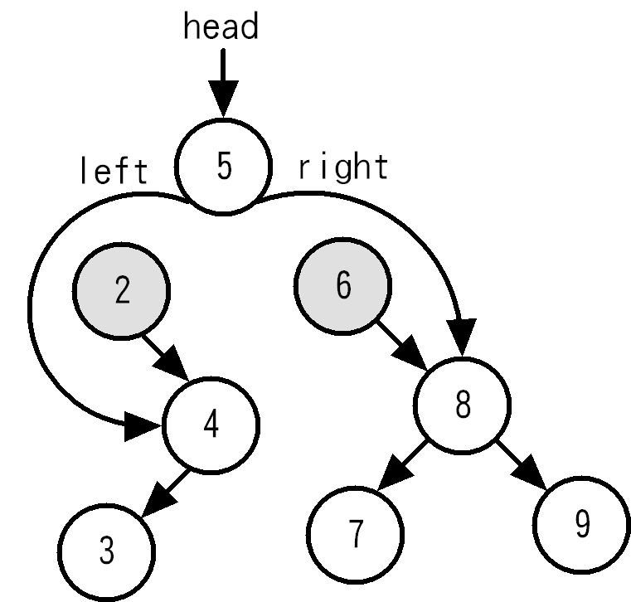
7-5-2 二元搜尋樹的節點刪除-情況2(中間節點)
刪除中間節點：如果刪除的是中間節點2和6，這兩個節點都沒有左子樹，此時是將刪除節點的父節點指向其右子節點即可，如下圖所示：
if ( parent->left == ptr )
parent->left = ptr->right;
else parent->right = ptr->right;

Slide 51
7-5-2 二元搜尋樹的節點刪除-情況3
情況3：刪除節點沒有右子樹
如果節點沒有右子樹，在此情況刪除節點，依節點的位置一樣可以分成二種：根節點和中間節點，節點刪除和情況2相似，只是左指標和右指標的交換。

Slide 52
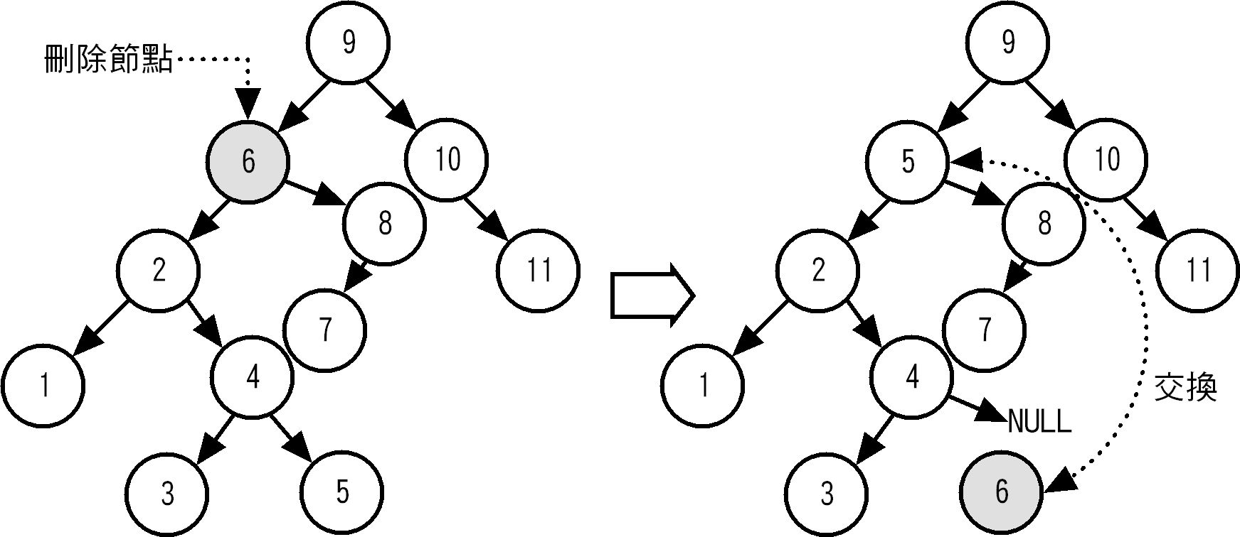
7-5-2 二元搜尋樹的節點刪除-情況4(說明1)
情況4：刪除節點擁有左子樹和右子樹
刪除節點如果擁有左子樹和右子樹，其處理方式並不會因刪除節點的位置而不同。例如：一棵二元搜尋樹，如下圖所示：

Slide 53
7-5-2 二元搜尋樹的節點刪除-情況4(說明2)
在二元搜尋樹刪除節點6，它是父節點9的左子樹，如果可以找到節點位在節點2和節點8之間，將它取代成刪除節點的位置，如此並不需要搬移太多節點，就可以完成節點刪除。
  例如：刪除節點6事實上是刪除原來的葉節點5，因為刪除操作是交換這兩個節點來完成。
從二元搜尋樹的特性可以看出符合條件的交換節點有兩個，如下所示：
  節點5：從節點6的左子節點2一直從右子樹走到的葉(無右子)節點為止。
  節點7：從節點6的右子節點8一直往左子樹走到的葉(無左子)節點為止。

Slide 54
7-5-2 二元搜尋樹的節點刪除-情況4(實作)
筆者使用第一種方式找出符合條件的節點，即節點5，程式碼如下所示：
  parent = ptr;
  child = ptr->left;
  while ( child->right!=NULL ) {
  parent = child;
  child = child->right;
  }
上述parent是父節點，ptr是刪除節點，child是子節點，在先走到左子節點後，使用while迴圈往右子節點走，直到葉節點。

Slide 55
7-6 引線二元樹-說明
二元樹鏈結表示法如果擁有n個節點，因為每個節點有左、右2個指標，所以整棵二元樹有2*n個指標，其中指向NULL的比指向節點的還多。換句話說，善用這些NULL指標，就可以幫助我們走訪二元樹。
「引線二元樹」（Threaded Binary Trees）是將一些原來指向NULL的指標改為指向其他節點，以便提供協助來進行中序走訪二元樹。

Slide 56
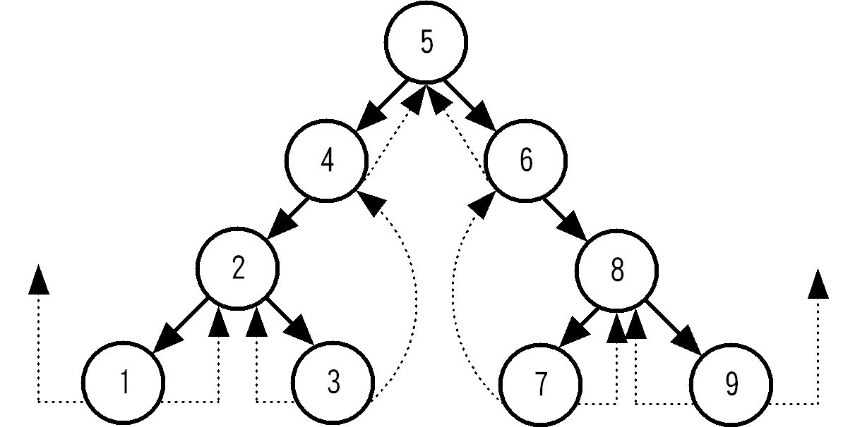
7-6 引線二元樹-圖例

Slide 57
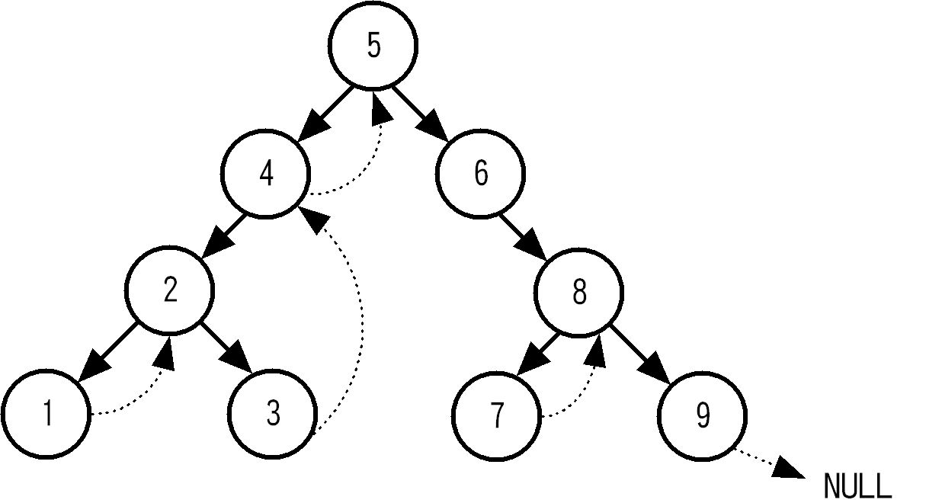
7-6 引線二元樹-建立(說明)
右引線二元搜尋樹（Right Threaded Binary Search Trees）是一種常用的引線二元樹，我們可以在只增加一個欄位的情況下，以右指標的引線來幫助我們中序走訪二元搜尋樹，如下圖所示：

Slide 58
7-6 引線二元樹-建立(節點結構)
在節點結構除了原二元樹欄位外，為了區分引線和指標，額外增加欄位來標示指標的用途，如下所示：
struct TNode {
int data;
struct TNode *left;
struct TNode *right;
int isThread;
};
typedef struct TNode RTNode;
typedef RTNode *RTBTree;

Slide 59
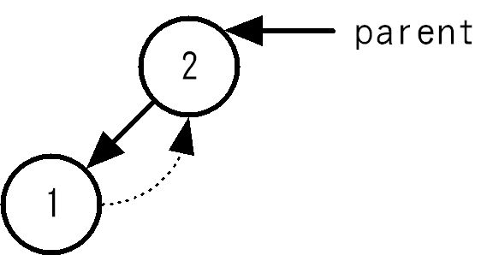
7-6 引線二元樹-建立(新增左子節點)
當插入的新節點是左子節點時，只需將右引線指向其父節點parent，如下圖所示：
  parent->left->right = parent;
  parent->left->isThread = 1;

Slide 60
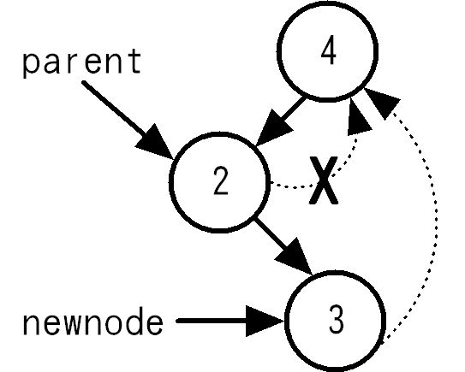
7-6 引線二元樹-建立(新增右子節點)
當插入的新節點是右子節點時，插入新節點newnode的右引線指向其父節點parent右引線原來所指的節點，如下所示：
newnode->right = parent->right;
newnode->isThread = 1;
parent->right = newnode;
parent->isThread = 0;

Slide 61
7-6 引線二元樹-中序走訪
首先從根節點開始，沿著左子樹的路徑往下走到葉(無左子結點之)節點，即中序走訪的開始節點，然後使用右指標是引線或指標來進行中序走訪，如下所示：
  任何節點的右指標不是引線，需要從右子節點為起點，沿著左子樹的路徑往下走直到左指標為NULL為止。例如：節點6的右指標不是引線，由其右子節點8開始，沿著左子樹方向走，走到節點7時，符合左指標為NULL，找到的是中序走訪的節點7。
  如果任何節點的右指標是引線，引線所指的節點是下一個中序走訪的節點。例如：節點1的右指標是引線，所以下一個中序走訪的節點是節點2。
請重覆上述操作直到右指標為NULL為止，就完成右引線二元搜尋樹的中序走訪。

Slide 62
7-7 樹的二元樹表示法-說明
二元樹在樹狀結構佔有十分重要的地位，這是因為所有樹都可以經過轉換，將它轉換成二元樹。例如：n元樹狀結構的每個節點擁有n個分支，處理不同數分支的節點都需要設計不同表示方法的程式碼，例如：二元樹需要2個指標，三個分支需要3個指標，以此類推。
不只如此，n元樹的NULL指標問題比二元樹更加嚴重，因為葉節點將擁有分支數個數的NULL指標，所以我們可以將樹先轉換成二元樹，直接使用二元樹表示法來建立樹狀結構。

Slide 63
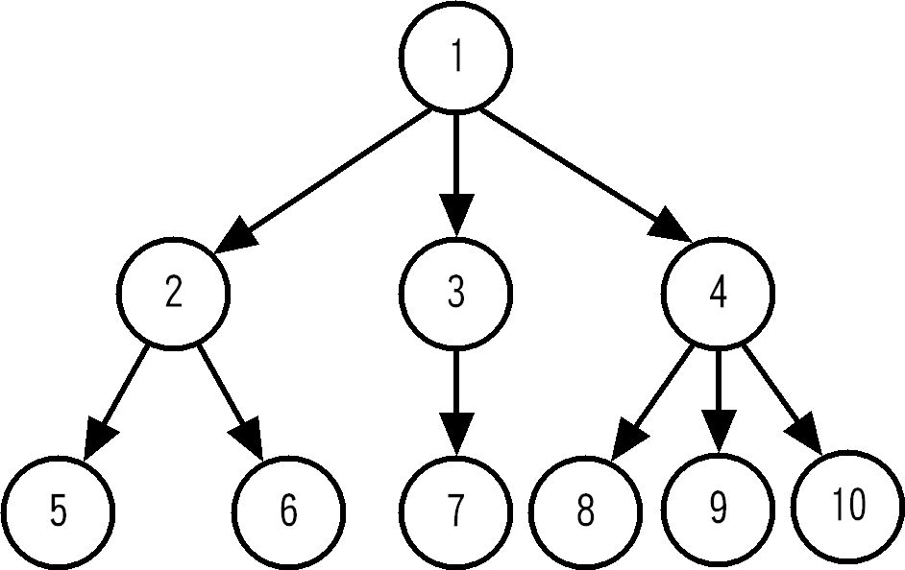
7-7 樹的二元樹表示法-過程1
例如：一棵樹，如下圖所示：

Slide 64
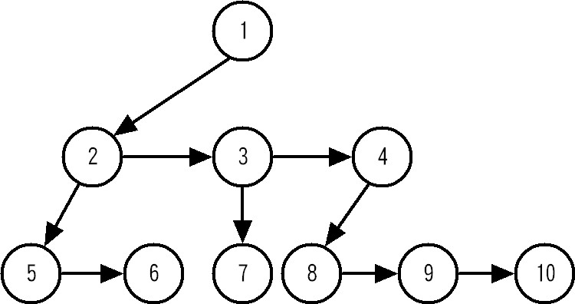
7-7 樹的二元樹表示法-過程2
將樹轉換成二元樹，也就是將n個分支變成2個分支，只需把每個擁有同一個父節點的兄弟節點，將這些兄弟節點鏈結起來，保留最左邊的父子鏈結，將其它父子鏈結都打斷，就可以產生一棵二元樹，如下圖所示：

Slide 65
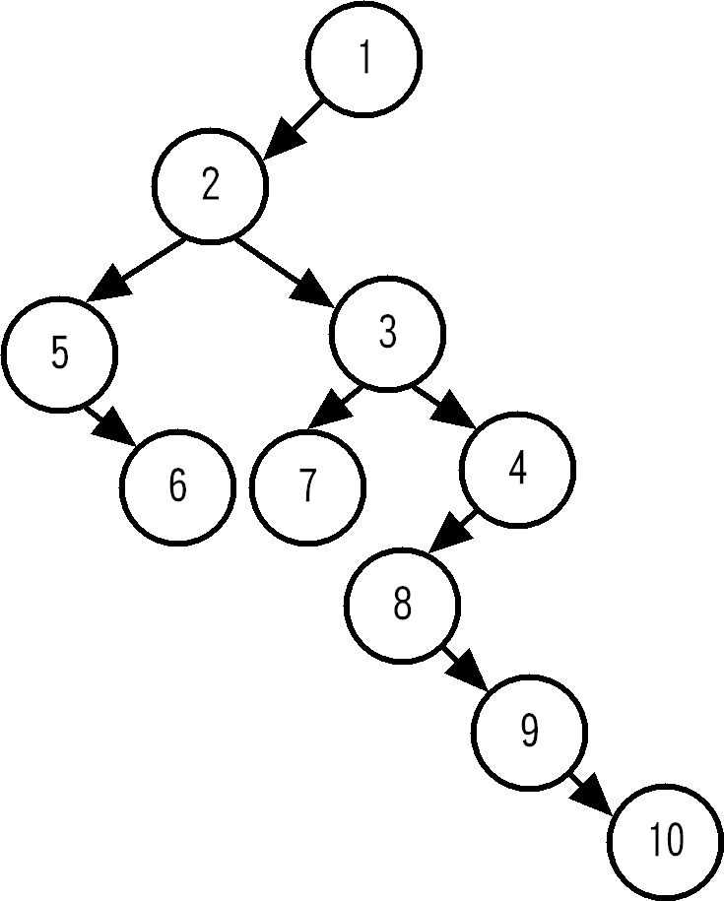
7-7 樹的二元樹表示法-過程3
接著將鏈結方向調整一下，就可以得到一棵二元樹，如下圖所示：

Slide 66
7-8 二元樹的應用 - 運算式處理(說明)
從樹的觀念而言，樹可以處理各種階層關係的問題，例如：賽程表和家族族譜等，如果將資料建立成二元搜尋樹，就成為一種很好的資料搜尋方法。
運算式處理可以使用堆疊執行轉換和求值，現在我們可以改為二元樹來處理運算式，建立運算式二元樹。

Slide 67
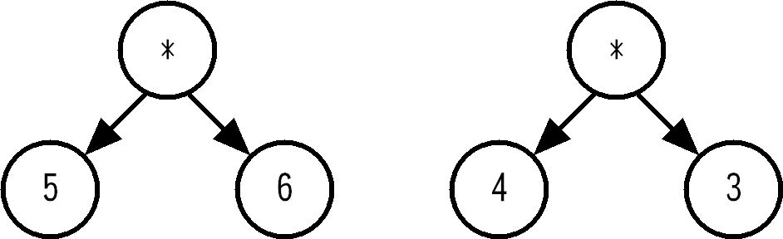
7-8 二元樹的應用 - 運算式處理(建立運算式二元樹1)
例如：將中序運算式轉換成二元樹，如下所示：
  5*6+4*3
上述中序運算式的運算元是二元樹的葉節點，運算子是非終端節點，因為考量運算子的優先順序，乘號大於加號，所以前後兩個乘號運算子先處理，可以建立成二棵二元樹，如下圖所示：

Slide 68
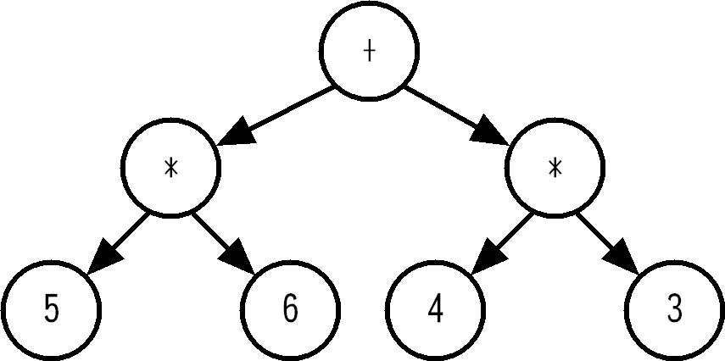
7-8 二元樹的應用 - 運算式處理(建立運算式二元樹2)
接著處理低優先順序的加號，就完成運算式二元樹，如下圖所示：

Slide 69
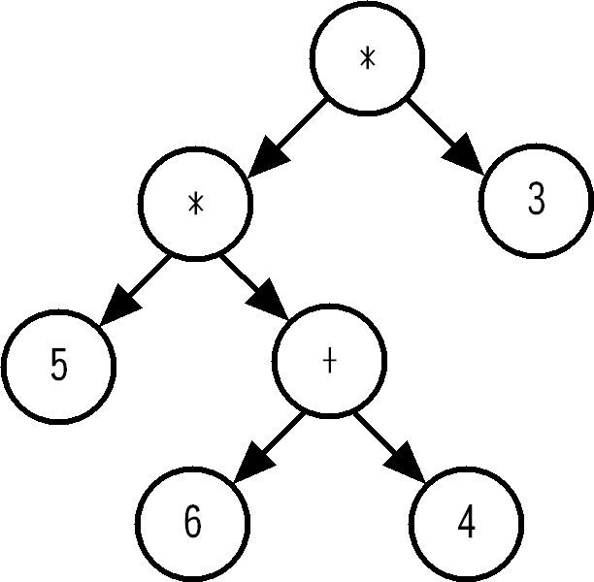
7-8 二元樹的應用 - 運算式處理(建立運算式二元樹3)
一棵沒有依據算子優先順序建立的運算式二元樹，如下圖所示：

Slide 70
7-8 二元樹的應用 - 運算式處理(運算式二元樹的計算)
運算式二元樹只需從葉節點開始計算各子節點的值，然後依序往上就可以計算出整棵運算式二元樹的值，如下所示：
  有優先順序的二元樹：42
    5*6 = 30
    4*3 = 12
    30+12 = 42
  不考慮優先順序的二元樹：150
    6+4 = 10
    5*10 = 50
    50 *3 = 150

Slide 71
7-8 二元樹的應用 - 運算式處理(運算式二元樹的走訪)
使用中序走訪運算式二元樹，可以得到中序運算式，如下所示：
  有優先順序的二元樹：5*6+4*3
  不考慮優先順序的二元樹：5*6+4*3
使用前序走訪這兩棵二元樹，可以得到前序運算式，如下所示：
  有優先順序的二元樹：+*56*43
  不考慮優先順序的二元樹：**5+643
後序走訪的結果，如下所示：
  有優先順序的二元樹：56*43+
  不考慮優先順序的二元樹：564+*3*

Slide 72

本章結束

Slide 73
複習(一)
1. 何謂二元樹（Binary Trees）?
2. 何謂完滿二元樹（Full Binary Tree）?
3. 何謂「歪斜樹」（Skewed Tree）?
4. 何謂完整二元樹（Complete Binary Tree）?
5. 「二元搜尋樹」（Binary Search Trees）特性為何?
6. 何謂「引線二元樹」（Threaded Binary Trees）?
7. 如何將一般的樹轉換成二元樹?

